Slide 1
Литературное чтение 1 класс Программа «Школа России»
М.Пляцковский
«Помощник»
Автор: Ячменева Людмила Михайловна
учитель начальных классов
МКОУ Береговская СОШ

Slide 2
Любите ли вы смотреть телевизор?

Slide 3
Создадим мультфильм.
Помощник.
М.Пляцковский
Нужна история.

Slide 4
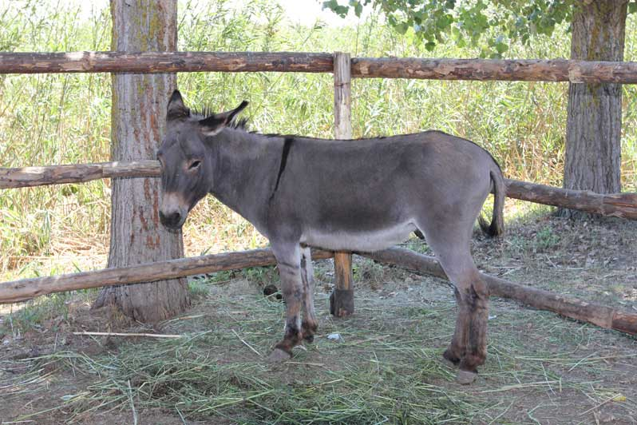
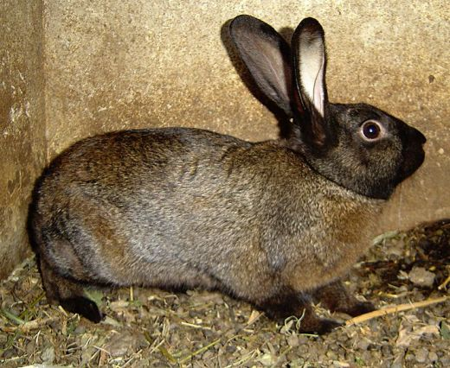
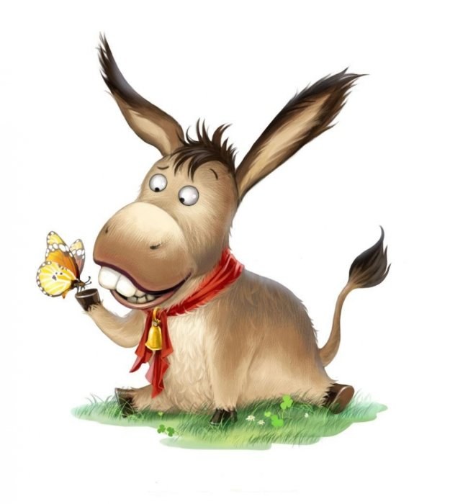
Сказка или рассказ
1.
2.
3.
4.

Slide 5
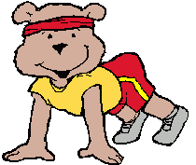
Отдохнем!

Slide 6
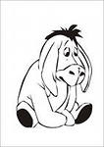
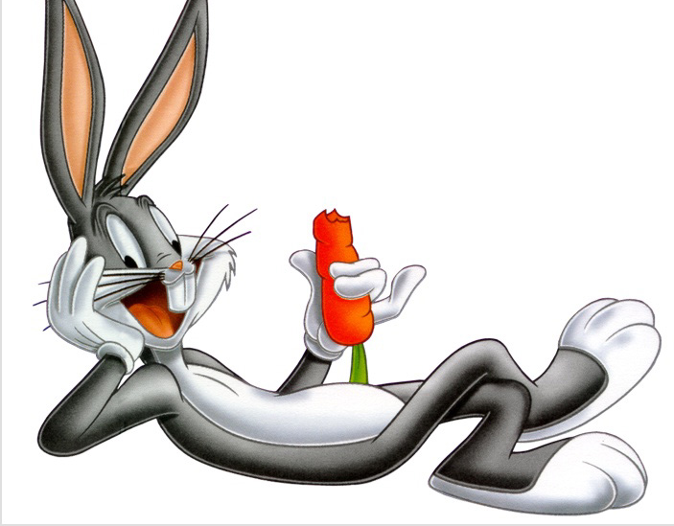
Герои нашего мультфильма
трудолюбивый
легкомысленный
работящий
беззаботный
ответственный
аккуратный
ленивый

Slide 7
Подбери пословицу!
Кто любит трудиться , тому есть чем похвалиться.
Поспешишь , людей насмешишь.
У ленивого Емели семь воскресений на неделе.

Slide 8
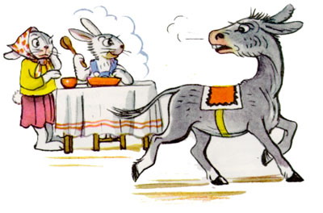
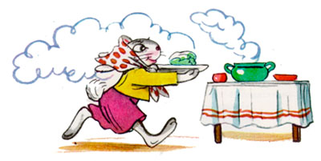
Поставим кадры по порядку

Slide 9
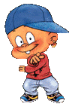
Продолжи предложение.
Мне было интересно…
Мне понравилось…
Мне было трудно…
Я научился…

Slide 10
Оцени свою работу!
Молодец!
Хорошо!
Надо постараться!

